Slide 1
P&V
Le 5 mai 2015

Slide 2
Agenda
Vision et contexte
Le programme Teach For Belgium
Les mesures d’impact
Les recommandations

Slide 3
Vision et contexte

Slide 4

Vision
« Un jour, la réussite d’un élève ne dépendra plus de son origine socio-économique »

Slide 5
« Un jour, la réussite d’un élève ne dépendra plus de son origine socio-économique »
La vision de notre ASBL s´inscrit dans le Décret Mission de la FWB¹ ¹
La Communauté française, pour l’enseignement qu’elle organise, et tout pouvoir organisateur pour l’enseignement subventionné, poursuivent simultanément et sans hiérarchie les objectifs suivants :
1
Promouvoir la confiance en soi et le développement de la personne de chacun des élèves
Amener tous les élèves à s’approprier des savoirs et à acquérir des compétences qui les rendent aptes à apprendre toute leur vie et à prendre une place active dans la vie économique, sociale et culturelle
Préparer tous les élèves à être des citoyens responsables, capables de contribuer au développement d’une société démocratique, solidaire, pluraliste et ouverte aux autres cultures
Assurer à tous les élèves des chances égales d’émancipation sociale
2
3
4
1 La Communauté Française de Belgique a été renommée Fédération Wallonie Bruxelles (FWB), il sera fait usage de cette appellation dans le reste du document

Slide 6
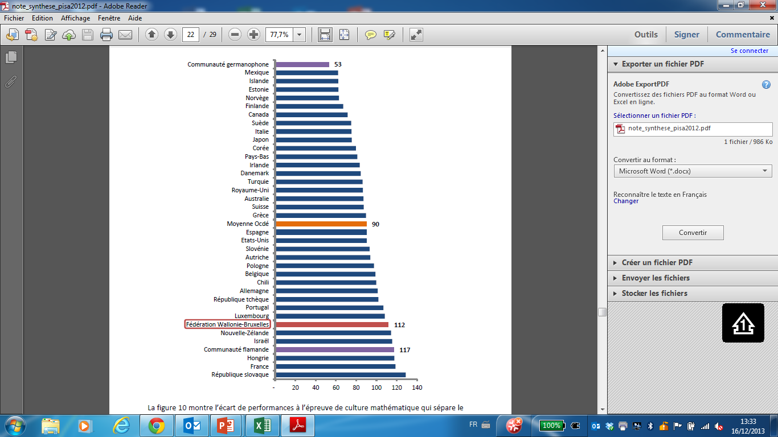
La FWB est un des systèmes scolaires où les résultats des élèves issus de milieux défavorisés sont comparativement les plus faibles
Différence de score en math entre les 25% des élèves les plus favorisés et les 25% d’élèves les plus défavorisés, PISA 2012
112 pts PISA =
3 années d’étude!¹
1 38 points PISA correspondent à une année d'étude
SOURCE: OCDE ("PISA 2012"); Analyse McKinsey & Company

Slide 7
La FWB est confrontée à une pénurie d’enseignants
Pourcentage d’élèves âgés de 15 ans se trouvant dans une école où l’enseignement est affecté par un manque d’enseignants qualifiés dans les matières de base, 2009
  La FWB confirme que les enseignants des 4 matières principales – Mathématiques, Sciences, français, Néerlandais – sont en pénurie dans l’ensemble de l’enseignement obligatoire
  L’enquête PISA (2009) montre que le pourcentage d’élèves affectés par le manque d’enseignants est respectivement de 46% pour les mathématiques, 39% pour les sciences et 24% pour le français, faisant de la FWB l’une des zone de pénurie les plus importantes de l’OCDE
Enseignants Mathématiques
Enseignants Sciences
Enseignants langue d’instruction
BE Fr
BE Nl
DK
DE
IT
NL
UK¹
ES
PL
FI
NO
1 UK-ENG/WLS/NIR
SOURCE: Liste des fonctions de pénurie en 2011-2012 (A.Gt 24-05-2012 M.B 03-07-2012); PISA 2009

Slide 8
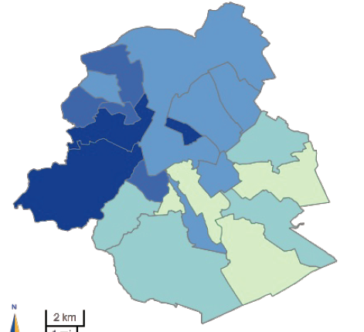
La FWB doit faire face à une croissance démographique importante à Bruxelles, principalement auprès des populations à ISE faible
Croissance démographique de la population totale entre 2010 et 2015 (%)
Implantations secondaires en D+ en 2007, maintenant remplacé par l’encadrement différencié
  Le taux de croissance démographique dépasse 10% dans la région du nord-ouest de Bruxelles
  Cette même région accueille un nombre élevé d’implantations en encadrement différencié¹ (anciennement D+)
  En secondaire à Bruxelles, ~35.000 élèves (50%) bénéficient de l’encadrement différencié,
  La population du secondaire va s’accroitre de 8% d’ici à 2016, la FWB devra dès lors faire face à un accroissement important des besoins en matière d’enseignants aptes à répondre aux besoins de ces élèves
<1,89
1,89-5,77
5,77-9,67
9,67-10,24
>10,24
1 accueillant une proportion relativement élevée d'élèves résidant dans un quartier à indice socio-économique faible
SOURCE: Cartographie des implantations en D+ 2006-2007, Etnic,; www.monitoringdes quartiers.irisnet.be;
analyse McKinsey & Company

Slide 9
La profession d’enseignant n’est pas toujours valorisée
Pourcentage des étudiants s’inscrivant directement en 1ère année Haute Ecole (filière pédagogique) après l’obtention de leur diplôme de l’enseignement secondaire
Depuis quelques années, on assiste à l’essor d’une nouvelle discipline sportive, le « Profball », qui consiste à parler du métier d’enseignant et de l’Ecole de manière négative ou caricaturale (décret « Lotto », couvertures de magazines qui font sensation, films, livres, etc.)
– LaLibre.be, le 23/10/2009
Après avoir raté une année à l’université en Kinésithérapie et une autre en Economie, j’ai finalement décidé de faire des études d’enseignant primaire
– Enseignant primaire, 2008
Maternel
Primaire
Secondaire inférieur
SOURCE: Interview des responsables de Hautes Ecoles en FWB; analyse McKinsey

Slide 10
La qualité des enseignants est un facteur clé pour expliquer les différences de niveau entre les élèves
Résultats des élèves
90ème rang centile
Elèves avec un enseignant de grande qualité
Ecart:
53 rangs centiles
50ème rang centile
Elèves avec un enseignant de moindre qualité
37ème rang centile
Age des élèves
8 ans
11 ans
Qualité d’un enseignant: maîtrise des compétences dans les matières à enseigner, motivation à enseigner, compétences de communication et d’intelligence émotionnelle, aptitude à la résolution de problèmes, capacité et volonté de se remettre en question en cours de carrière, travail en équipe …
SOURCE: Les clés du succès des systèmes scolaires les plus performants, McKinsey 2007

Slide 11
Améliorer l’enseignement en FWB aurait un impact important sur 6 dimensions
Plus d’emplois, de meilleure qualité et mieux rémunérés; +0.9% PIB/hab
Plus d’emplois, de meilleure qualité et mieux rémunérés; +0.9% PIB/hab
Diminuer le risque de pauvreté par facteur 2 ou 3
Diminuer le risque de pauvreté par facteur 2 ou 3
Accélérer le développement économique
Accélérer le développement économique
A Bruxelles, l’enseignement devra faire face à une augmentation des élèves de 16% en primaire et 8% en secondaire d’ici 2016
A Bruxelles, l’enseignement devra faire face à une augmentation des élèves de 16% en primaire et 8% en secondaire
Faire face
à la croissance démographique
Faire face
à la croissance démographique
Renforcer
la cohésion
sociale
Renforcer
la cohésion
sociale
Vivre plus longtemps en bonne santé (~20 ans)
Vivre plus longtemps en bonne santé (~20 ans)
Renforcer démocratie et citoyenneté
Renforcer démocratie et citoyenneté
Améliorer la
santé, le bien-être et l’estime de soi
Améliorer la
santé, le bien-être et l’estime de soi
Diminuer la criminalité et les coûts de justice
Diminuer la criminalité et les coûts de justice
Ethique et sens, engagement dans la société …
Ethique, engagement dans la société …
>90% des détenus en CFB sont faiblement instruits
>90% des détenus en FWB sont faiblement instruits
SOURCE: analyse McKinsey & Company; Les indicateurs de l’Enseignement 2012 ( FWB) ; OECD

Slide 12
Le programme Teach For Belgium

Slide 13
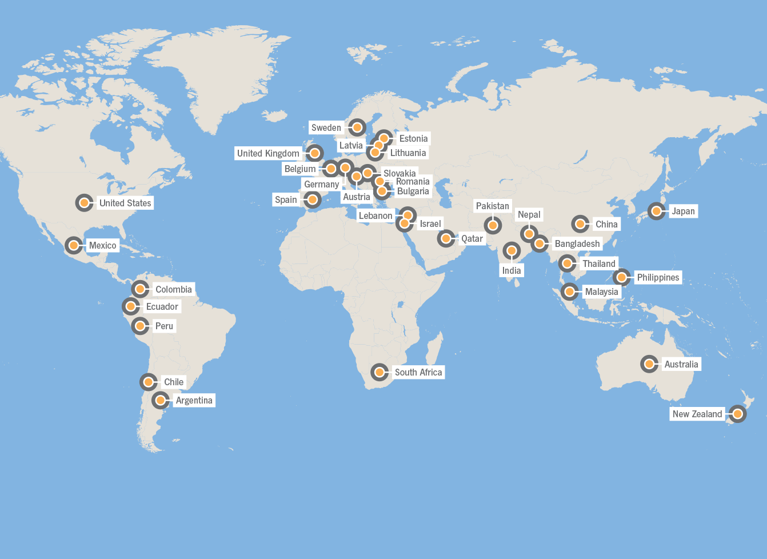
Teach For Belgium bénéficie de l’expérience d’un réseau présent sur les 5 continents et dans 36 pays
36 organisations, avec
  11.000 enseignants
  26.000 alumni
  Plus de 20 ans d´expérience
Teach for America (1989) et Teach First (UK, 2003) ont démontré un impact significatif pour améliorer le système éducatif
Teach for All anime le réseau global: soutien technique important; partage des bonnes pratiques; développement des programmes encore plus performants

Slide 14
Recrutement et sélection
Formation initiale
Placement
Formation continuée
Accompagnement

Slide 15
Sélection - Critères de sélection
8 compétences évaluées
Une journée de sélection
Affinité avec la vision
Persévérance
Respect, humilité et ouverture d’esprit
Organisation
Esprit critique
Influence et motivation
Connaissance de soi
Mini-leçon
Test de Logique
Rédaction
Activité de groupe
Interview individuelle

Slide 16
Formation
Observation
1 journée 'Main à la pâte' en association
Formation initiale et continuée
Accompagnement
Tutorat
1 journée en école en encadrement différencié
Académie d'été - 200 élèves
3 semaines de formation pratique
45 h de cours/enseignant
Formation continue
3 weekends/an - Modules
- 2 premières années
- Visite de classe mensuelle
- Feedback et Plan d'action
Université d'été
2 semaines de formation théorique
Bilan des acquis et des besoins professionnels

Slide 17
PLACEMENT
En 2014, 22 participants sont placés dans 14 écoles surtout à Bruxelles
Ecole
  Ecoles secondaires à indice socio-économique bas
Réseau
  Les différents réseaux
  Officiel de la FWB, Officiel provincial et communal, Libre
Matière en pénurie
  Maths – Sciences – Néerlandais - Français FLE
Degré
  DI
  DS
Filière
  Générale, technique et professionnelle
Région
  Bruxelles et /ou Hainaut et/ou Liège

Slide 18
FORMATION continue
ACCOMPAGNEMENT/ TUTORAT
Pendant les 2 premières années
Visite de classe mensuelle
Mesures d’impact permettant d’identifier les besoins des enseignants
Bilan des acquis et des besoins professionnels
En complémentarité avec
les conseillers pédagogiques et
les groupes d’accueil des jeunes enseignants
FORMATION CONTINUE
3 weekends par an
Objectif - Contribuer à l’évolution professionnelle de l’enseignant par
La pratique réflexive
L’échange d’outils
La remise en question personnelle

Slide 19
Les mesures d’impact

Slide 20
L´impact sur les élèves sera mesuré en partant du décret mission
Décret mission
KPIs de Teach For Belgium
Promouvoir la confiance en soi et le développement de la personne de chacun des élèves
Amener tous les élèves à s’approprier des savoirs et à acquérir des compétences qui les rendent aptes à apprendre toute leur vie et à prendre une place active dans la vie économique, sociale et culturelle
Préparer tous les élèves à être des citoyens responsables, capables de contribuer au développement d’une société démocratique, solidaire, pluraliste et ouverte aux autres culture
Assurer à tous les élèves des chances égales d’émancipation sociale
  Améliorer les résultats des élèves de milieux défavorisés et ainsi atteindre une plus grande équité dans l’enseignement
1
2
Résultats
3
Regard
Route
Encourager une ouverture sociale et culturelle
Développer des compétences clés afin de se choisir un avenir en pleine connaissance de cause
4

Slide 21
Les deux enquêtes mesurent des traits clés sur plusieurs aspects
ECPS - Enquête de croissance personnelle et sociale
EIE - Enquête d’impact sur les élèves
Motivation
(Tenir à) Cœur
Persévérance
Captiver et passionner
Discipline
Consulter et créer une communauté
Respect
Optimisme
Clarifier et communiquer
Gratitude
Contrôler
Intelligence sociale
Consolider la connaissance
Curiosité
Ouverture sociale et culturelle
(Lancer un) Challenge et mettre de haute attentes

Slide 22
Exemple de résultat de l’ECPS

Slide 23
Exemple de résultat de l’EIE

Slide 24
Les recommandations

Slide 25
Miser sur le premier élément d’impact pour avoir un enseignement de qualité = les enseignants ( « La qualité de notre enseignement n’excédrea pas la qualité des enseignants »)
Adapter les outils de la formation initiale pour les écoles en encadrement différencié
Mettre en place des grilles de progression pour les enseignants
Mettre une « sélection » initiale sur base de compétences définies
Mettre en place un système de tutorat pour les jeunes enseignants

